Slide 1

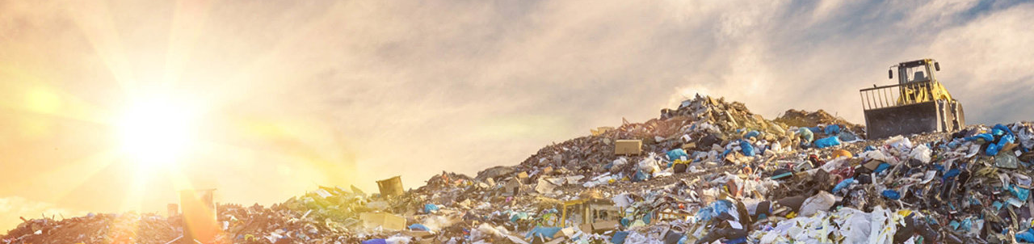
Skládkování komunálních odpadů
Seminář pro obce
Možnosti omezení skládkování komunálních odpadů z obcí
Jihlava, 14. 10. 2021

Slide 2
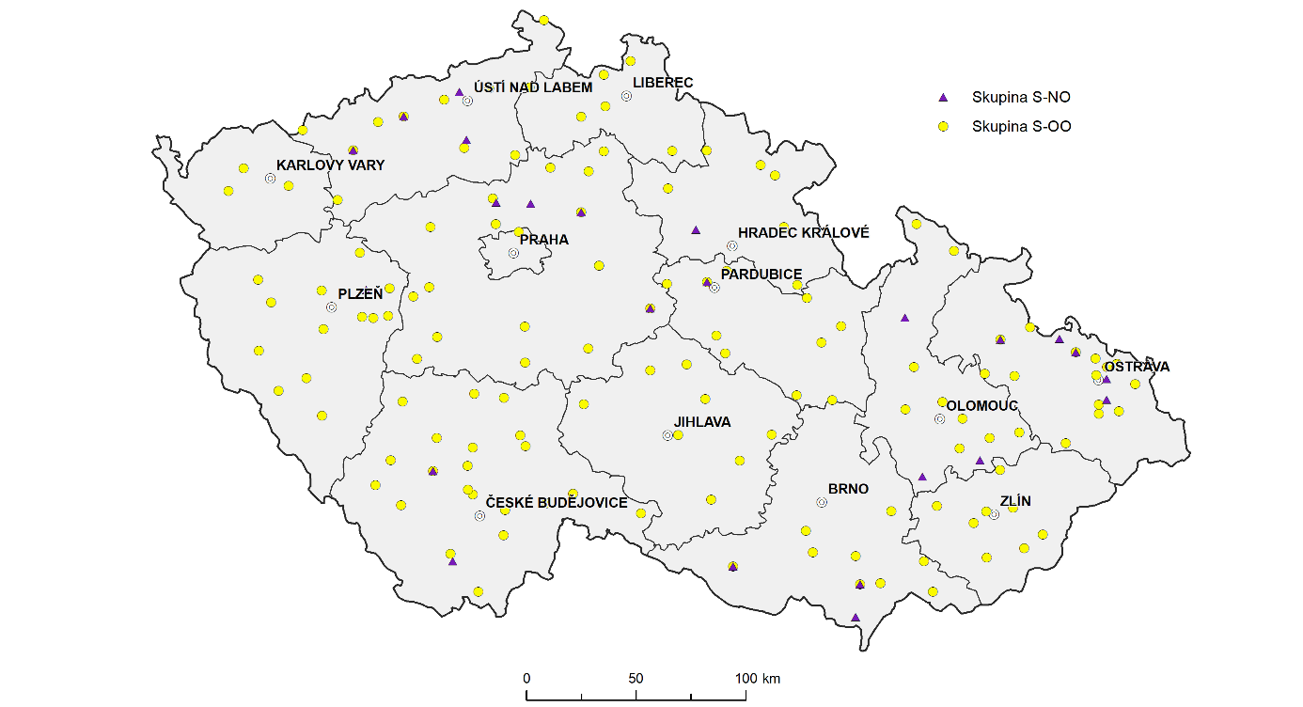
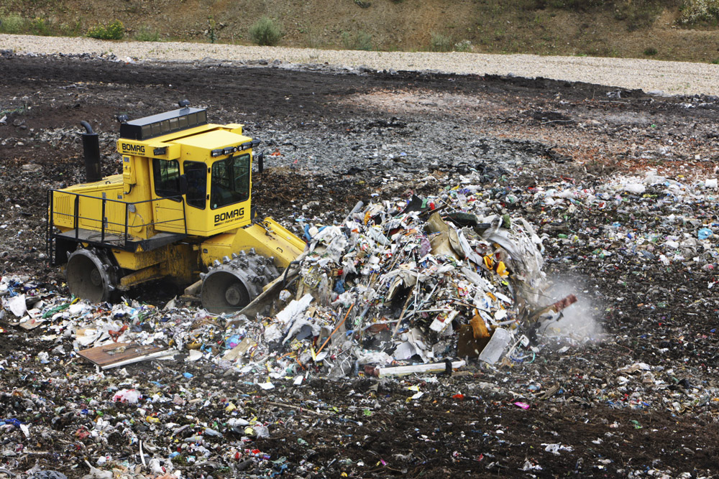
Skládky pro komunální odpady v ČR
118 S-OO – skládky ostatního odpadu (podskupiny S-OO 1 a S-OO 3 dle obsahu biologických látek, hodnocení vodného výluhu)
13 S-OO-NO – kombinované skládky ostatních odpadů s kazetami pro nebezpečné odpady
10 S-NO – skládky nebezpečných odpadů
ČSÚ, 2020

Slide 3
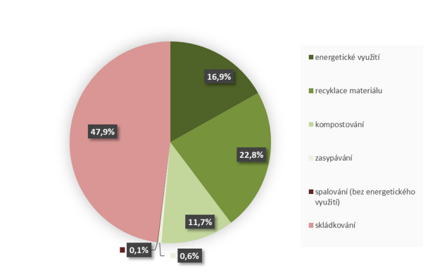
Produkce a nakládání s komunálními odpady
Produkce KO v ČR | 2017 | 2018 | 2019
celkem | 5 176 513 | 5 247 652 | 5 337 521
kg/ob | 488 | 493 | 499
z obcí | 3 669 883 | 3 731 469 | 3 831 493
kg/ob | 346 | 350 | 358
podíl KO z obcí | 71% | 71% | 72%
využívání | 2 590 924 | 2 593 927 | 2 674 916
skládkování | 2 354 734 | 2 430 026 | 2 467 138
podíl skládkování | 45,5% | 46,3% | 46,2%
Nakládání s KO v ČR, 2019
Produkce KO v KV | 2017 | 2018 | 2019
celkem | 260 809 | 265 412 | 271 049
kg/ob | 512 | 521 | 531
z obcí | 195 687 | 201 148 | 205 077
kg/ob | 385 | 395 | 402
podíl KO z obcí | 75% | 76% | 76%
skládkování celkem | 158922 | 162686 | 165707
podíl skládkování | 60,9% | 61,3% | 61,1%
skládkování obce | 115974 | 118057 | 118041
podíl skládkování | 59,3% | 58,7% | 57,6%
Cíl na třídění a využití KO: 60 % v r. 2025, 65 % v r. 2030, 70 % v r. 2035
ČSÚ, 2020

Slide 4
Zákaz skládkování (dle EU)
(§40) Zákaz ukládání využitelných odpadů na skládku
  (1) Provozovatel skládky nesmí od 1. ledna 2030 na skládku ukládat odpady,
    jejichž výhřevnost v sušině je vyšší než 6,5 MJ/kg,
    které překračují limitní hodnotu parametru biologické stability AT4
    které je za stávajícího stavu vědeckého a technického pokroku možné účelně recyklovat.
Výhřevnost KO ukládaných nyní na skládky se pohybuje mezi 8-11 MJ/kg
U KO je stanovena výjimka, že do r. 2035 se smí skládkovat maximálně 10 % z produkce KO (viz Příloha 1zákona - cíle OH ČR)
Seznam odpadů, které nelze ukládat na skládku, využívat k zasypávání nebo jako TZS určuje vyhláška č. 273/2021 Sb., o podrobnostech nakládání s odpady (příloha č.4). V příloze je také uveden seznam odpadů, které nelze od r. 2030 ukládat na skládku z důvodů jejich účelné recyklace (z KO – sklo, kovy, zemina a kameny).

Slide 5
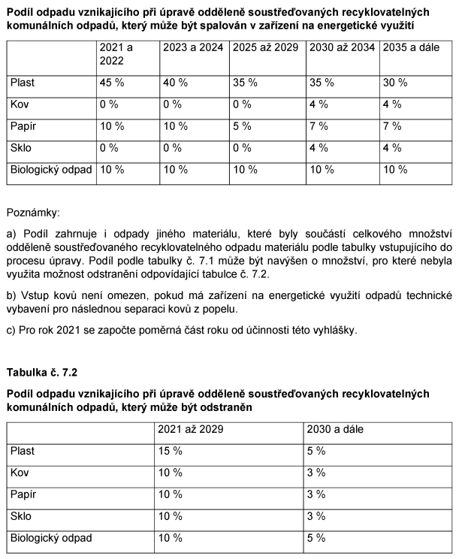
Omezení skládkování od 1. 1. 2021
(§36, odst. 5) Odděleně soustřeďované komunální odpady vhodné k opětovnému použití nebo recyklaci, zejména papír, plasty, sklo, kovy, textil a biologický odpad, nesmí být předány k odstranění, s výjimkou odpadu vzniklého při jejich zpracování, pokud
  je jeho výhřevnost v sušině nižší než 6,5 MJ/kg a
  splňuje kritéria stanovená vyhláškou ministerstva, podle kterých odstranění takto vzniklého odpadu přinese nejlepší výsledek z hlediska životního prostředí v souladu s hierarchií odpadového hospodářství.
Ustanovení komplikuje nakládání s výměty z dotřiďovacích linek, které u plastů mohou činit až 50-70%. Vyhláška 273/20021 uvádí podíl výmětů podle materiálů, který bude možné skládkovat a energeticky využívat. Pokud se pro odpady nenajde možnost recyklace, je nutné je skladovat, než možnost nastane…

Slide 6
Omezení skládkování od 1.1.2021
(§41, odst. 3) Provozovatel skládky nesmí na skládku ukládat (mimo jiné)
  (písm. g) výstup z úpravy směsných komunálních odpadů, pokud je jeho výhřevnost v sušině vyšší než 6,5 MJ/kg nebo překračuje limitní hodnotu parametru biologické stability AT4 stanovenou v příloze č. 10 k tomuto zákonu.
  Ustanovení velmi omezuje použití standardních technologií MBÚ. Podsítná frakce má výhřevnost téměř vždy vyšší, nelze ji skládkovat bez dalších ekonomicky náročných úprav.
  biologicky rozložitelný odpad a výstupy z jeho úpravy nebo zpracování, s výjimkou
    1. odpadu s menšinovým podílem biologicky rozložitelné složky, nebo
    2. výstupů z úpravy nebo zpracování biologicky rozložitelného odpadu, které není možné zpracovat jiným způsobem

Slide 7
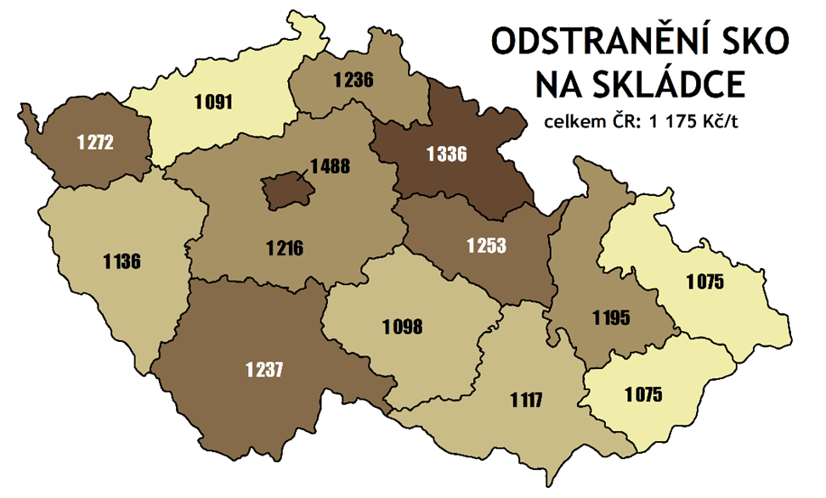
Ceny za skládkování
Cena za skládkování je složena:
Provozní náklady skládky
Rekultivační poplatek - Rezerva na zajištění rekultivace a následné péče o skládku (§ 42). Výše rezervy činí:
  a) 145 Kč/t NO (včetně NO jako TZS), a komunálního odpadu, s výjimkou odpadu z azbestu,
  b) 75 Kč/t OO a odpadu z azbestu, včetně OO jako TZS
Skládkovací poplatek
DPH – uplatňuje se na cenu za skládkování, nevztahuje se na skládkovací poplatek
 | SKO celkem | SKO skládka
SO ORP | Kč/t | Kč/t
Bystřice nad Pernštejnem | 2 681 | 1 245
Havlíčkův Brod | 2 846 | 1 122
Humpolec | 3 118 | 1 075
Chotěboř | 2 424 | 877
Jihlava | 2 762 | 1 187
Moravské Budějovice | 2 766 | 1 069
Náměšť nad Oslavou | 2 890 | 1 012
Nové Město na Moravě | 2 918 | 1 078
Pacov | 3 180 | 1 075
Pelhřimov | 3 192 | 1 082
Světlá nad Sázavou | 2 533 | 1 035
Telč | 3 435 | 981
Třebíč | 2 890 | 1 134
Velké Meziříčí | 3 011 | 1 214
Žďár nad Sázavou | 1 883 | 1 023
Kraj Vysočina | 2 793 | 1 098
Česká republika | 2 945 | 1 175
EKO-KOM, a.s, 2020

Slide 8
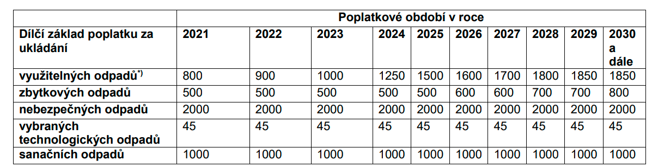
Skládkovací poplatek (§106)
Nové dílčí sazby v Kč/t
KO je využitelným odpadem
Poplatníkem za svůj KO zůstává obec a to bez ohledu na to, komu odpad předala a kdo jej vlastní při předání na skládku (§103)
Poplatkové období je kalendářní čtvrtletí.
Poplatek vyměřuje a vybírá provozovatel skládky od poplatníka. Provozovatel je rovněž plátcem poplatku. Poplatek se odvádí prostřednictvím Celní správy a jeho výnos se dělí mezi SFŽP a obce, na jejichž území leží skládka. Poměr dělení výnosu poplatku je stanoven zákonem (příloha 9 k zákonu)
Výnos ze sanačních odpadů patří obci se skládkou na svém území
Nově je poplatníkem i obec, na jejímž území leží skládka

Slide 9
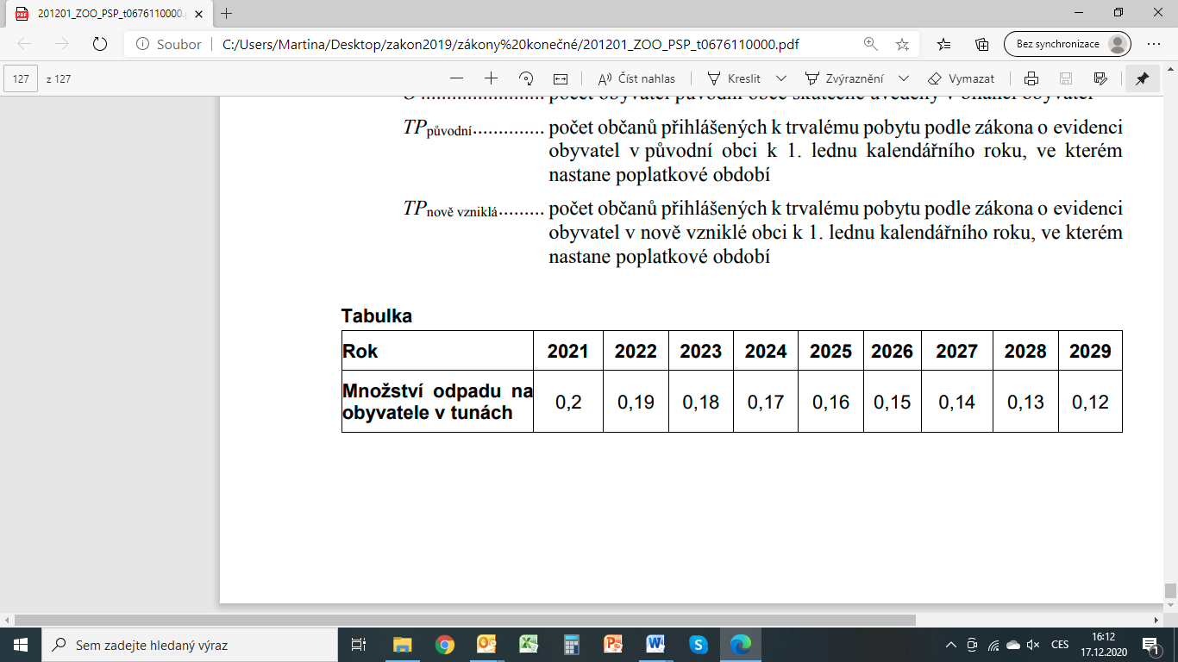
Sleva na skládkovacím poplatku (§157)
Obce mohou uplatnit do r. 2029 při splnění zákonných podmínek na skládkovaný KO poplatek za ukládání KO, který je stanoven ve výši 500 Kč/t.
Tento snížený poplatek lze uplatnit na skládkované množství KO (vyjma nebezpečných KO), které nepřekročí za rok stanovený limit v t/obyv.
  Podmínky pro uplatnění snížené sazby jsou stanoveny v příloze 12 zákona
Jak se počítá?
  Obec sleduje průběžně celkové množství KO v obci, které se skládkuje (SKO, uliční smetky, objemný odpad apod.) většinou na jedné nebo více skládkách. Součet skládkovaných KO podělí počtem trv. bydlících obyvatel dle ČSÚ (viz př. 12). Pokud je průměrné množství skládkovaných odpadů < 200 kg/ob., pak může obec uplatnit nárok na sníženou sazbu u provozovatele skládky (resp. všech skládek, kde její KO končí)
Jak se uplatňuje a kdo hlídá dosažení limitu
  Dosažení limitu hlídá obec. Může tím smluvně pověřit svoji svozovou firmu nebo i provozovatele skládky. Množství odpadu z obce by se mělo hlásit při každém předání odpadů na skládce. Lze obvykle dohodnout takové hlášení při měsíčním zúčtování, kdy má také obec k dispozici údaje z průběžné evidence odpadů. Pokud svozová firma nenahlásí skládce dle dohodnutého postupu množství odpadů z obcí, pak skládkař vyměří poplatek za KO jako za využitelný odpad.
Co je třeba udělat
  Upravit smlouvu s dodavateli služeb o včasném předání průběžné evidence a to včetně informací, na kterých zařízeních odpady z obce skončily. Upravit smlouvu se svozovou firmou na hlídání limitu anebo na ohlašování snížené sazby poplatku na skládce. Nebo uzavřít smlouvu přímo s provozovatelem skládky.
Pro většinu obcí bude platit, že při uplatnění „slevy“ dle §157 budou platit min. první polovinu roku sníženou sazbu. „Sleva“ ale platí pouze pro obce, ostatní původci platí dle př. 12

Slide 10

Děkuji za pozornost
RNDr. Martina Vrbová, Ph.D.
Manažerka ISNOV
(tel.: +420 602 647 833, martina.vrbova@volny.cz)

